Slide 1
談話会発表
論文紹介
Realguard: A Lightweight Network Intrusion Detection System for IoT Gateways
Xuan-Ha Nguyen , Xuan-Duong Nguyen , Hoang-Hai Huynh , and Kim-Hung Le Faculty of Computer Networks and Communications, University of Information Technology, Ho Chi Minh City 70000, Vietnam Submission received: 3 November 2021 / Accepted: 27 December 2021 / Published: 7 January 2022 Computer Science and Engineering This article belongs to the Special Issue Cybersecurity in the Internet of Things
所属 ： 情報基盤システム学研究室
発表者 ：DAVAAKHUU UNDARMAA
指導教員： 池部 実 講師 吉崎 弘一 教授
発表日 ： 2025年11月27日
会場 ： セミナー1(第三講義棟)

Slide 2
紹介論文
Realguard: A Lightweight Network Intrusion Detection System for IoT Gateways
Xuan-Ha Nguyen , Xuan-Duong Nguyen , Hoang-Hai Huynh , and Kim-Hung Le Faculty of Computer Networks and Communications, University of Information Technology, Ho Chi Minh City 70000, Vietnam Submission received: 3 November 2021 / Accepted: 27 December 2021 / Published: 7 January 2022 Computer Science and Engineering This article belongs to the Special Issue Cybersecurity in the Internet of Things

Slide 3
目次
研究背景
目的
Realguard
検知手法
評価結果
まとめ
自身の研究について
Notes:
はいけい

Slide 4
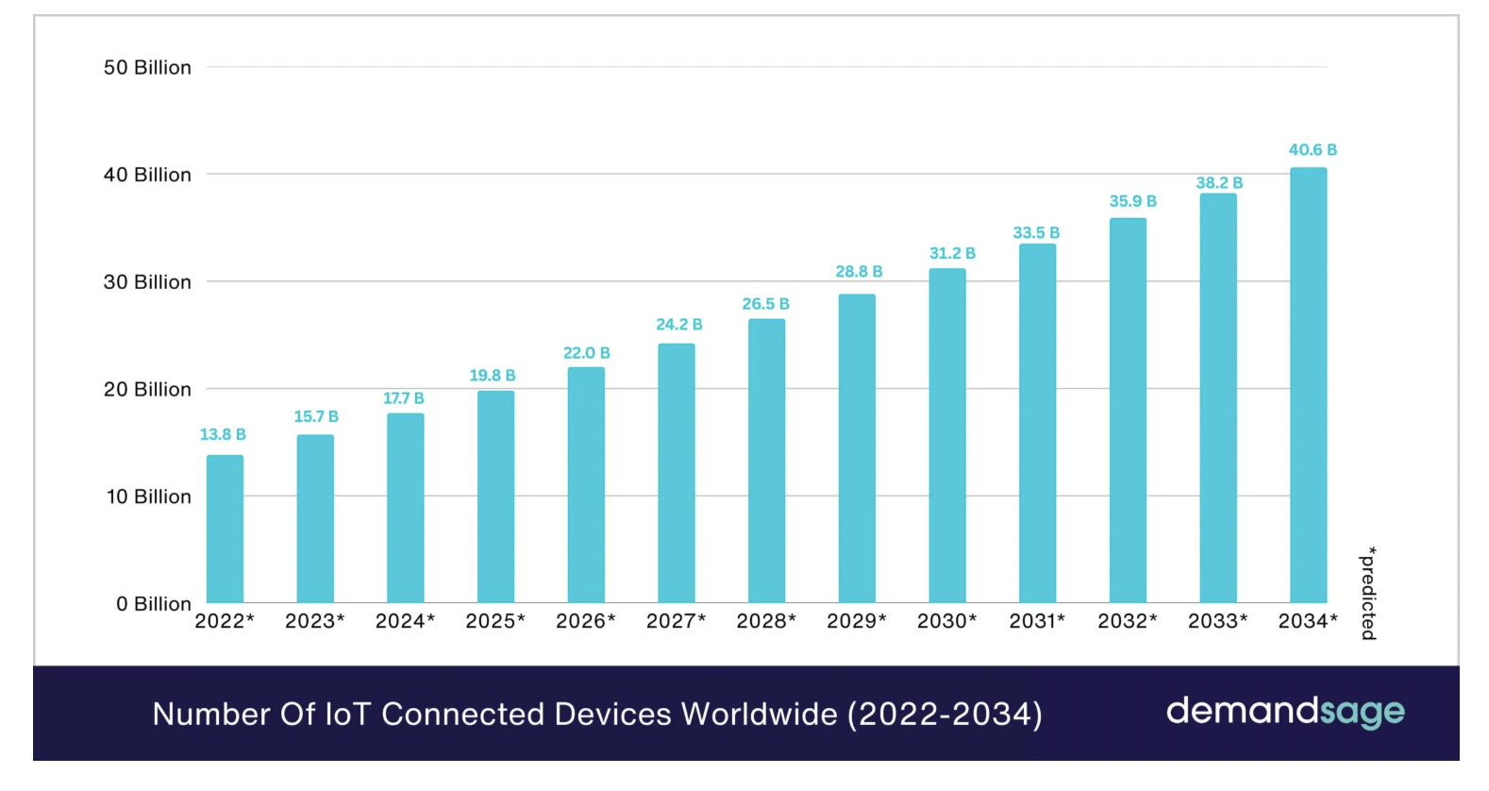
研究背景・ IoTデバイス数の推移
IoT デバイス数は 2025 年に 198 億、2034 年には 406 億まで急増すると見込まれている
https://teleforum.ethiotelecom.et/blogs/2100/What-are-the-Top-IoT-Security-issues
Notes:
2025 年に 198 億に到達し、その後も増加を続けて 2034 年には 406 億に達すると予測されています。
しかし、2025年時点で、前年から平均 11.86% 増加し、世界中で 177 億件の IoT 接続があると報告されています。

Slide 5
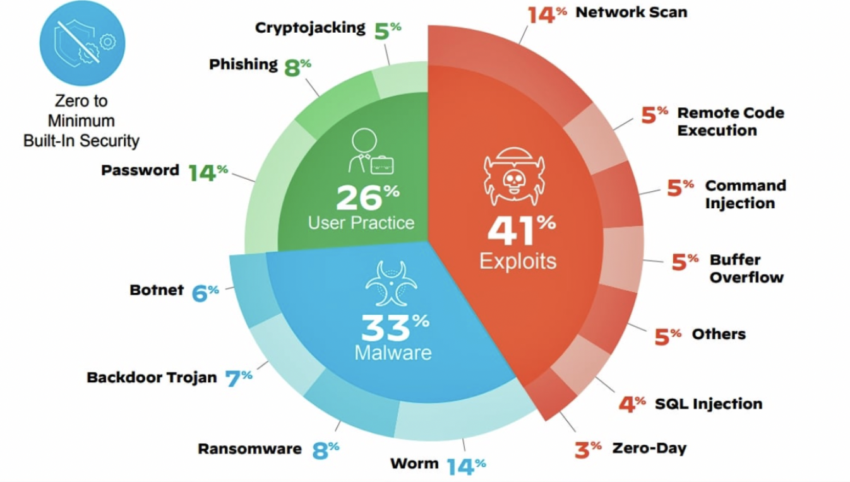
研究背景 : 主要な IoT セキュリティ課題 / Top IoT Security Issues
（Top-3 Threats）
1.Exploits（脆弱性を利用した攻撃）
2.マルウェア（Malware、ウイルス、ボットネットなど）
3. パスワード関連攻撃 / （Password-related attacks / Phishing）
https://teleforum.ethiotelecom.et/blogs/2100/What-are-the-Top-IoT-Security-issues

Slide 6
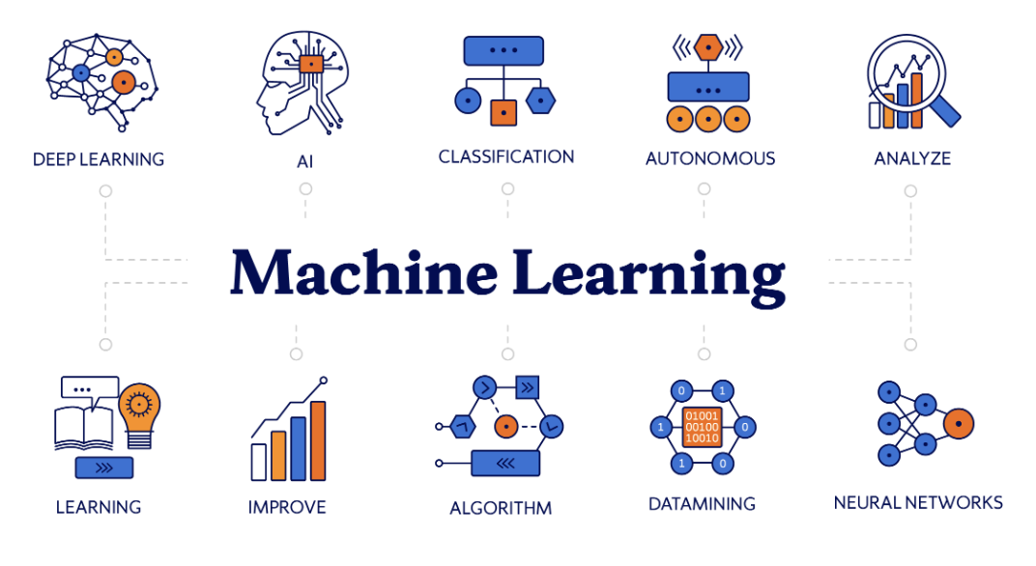
研究背景 ・ 機械学習
1.人間がプログラムしなくても、経験（データ）から学習する仕組み
2.画像認識・異常検知・音声認識などに広く利用される
3.大量のデータ + アルゴリズム + 計算資源 → 高精度な予測
Machine Learning（機械学習）とは、コンピュータが明確なプログラムを書かなくても、
データや経験から自動的に学習し、パターンを見つけたり、将来の結果を予測したりする技術です.
https://ischool.syracuse.edu/what-is-machine-learning/
Notes:
Machine Learning（機械学習）とは、コンピュータが明確なプログラムを書かなくても、
データや経験から自動的に学習し、パターンを見つけたり、将来の結果を予測したりする技術です。
予測ーよそく

Slide 7
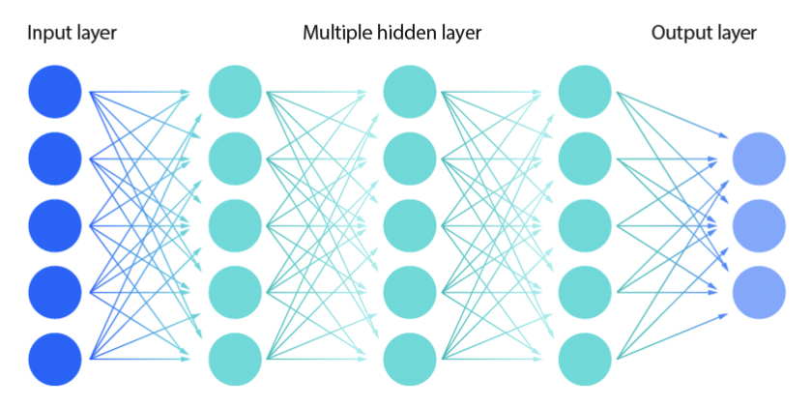
研究背景 ・ Machine learning types 2/2
Deep Neural Networkとは何か？
Deep Learningに基づく人工ニューラルネットワーク
複数の隠れ層（Hidden Layers）を持つ
データの複雑なパターンや特徴を学習
正常データと異常データを高精度で識別可能

Slide 8
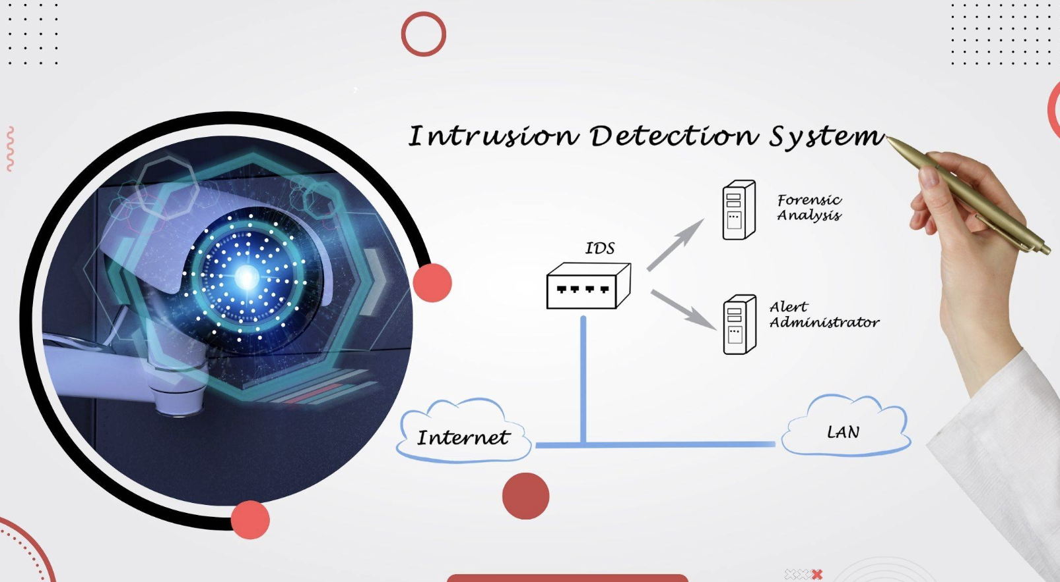
ネットワーク侵入検知システム（NIDS） ・ 仕組み
ネットワークのトラNIDSフィックを読み取り、監視し、攻撃、マルウェア、不正アクセスなどの異常な動作を検出するシステム.
https://www.comparitech.com/net-admin/network-intrusion-detection-tools/

Slide 9
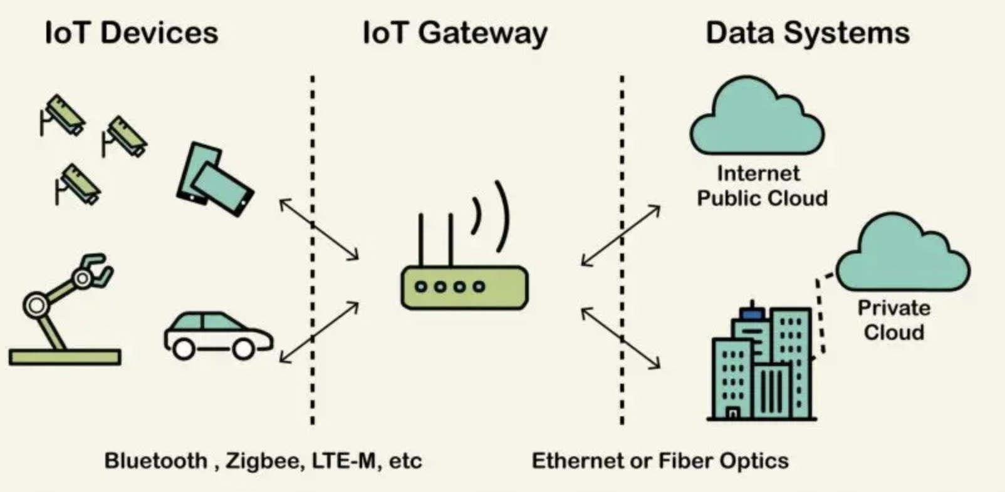
IoTゲートウェイの役割と動作
IoTゲートウェイは、IoTデバイスと外部ネットワーク（クラウドやインターネット）の間でデータを中継し、通信の管理・変換・保護を行う中間ノードである.
Realguardでは、ゲートウェイ上で
パケット観測 特徴量抽出
攻撃検知を実行する中心的な役割を持つ
https://www.hashstudioz.com/blog/what-role-do-iot-gateways-play-in-the-overall-iot-ecosystem/
Notes:
中継-ちゅうけい-center ,保護-ほご ,中間-ちゅうかん,中心的-ちゅうしんてき

Slide 10
IoTゲートウェイの機能と重要性 Benefits of IoT Gateway
1.Protocol Translation: デバイスとサーバー間のデータを適切なプロトコルに変換
4.Scalability: ネットワークの拡張に対応可能
2.Edge Computing: 事前処理や計算をゲートウェイで実行
5.信頼性（Reliability）: 安定したデータ転送を確保
3.Security: 暗号化、ファイアウォール、攻撃からの保護
6.経済性（Economical）: 低コストで IoT システムを運用可能
https://psiborg.in/iot-gateway/
Notes:
拡張-かくちょう, 転送-てんそう –transfer , 確保-かくほ, 保護-ほご, 運用-うんよう

Slide 11
目次
研究背景
目的
Realguard
検知手法
評価結果
まとめ・今後の課題

Slide 12
目的
主な目標:IoT ゲートウェイ上で動作する軽量かつ高精度な攻撃検知システムを構築.
具体的な目標
科学的貢献
競合システムより優れる
実運用に適した設計
高精度
99%以上の精度
11種類の攻撃を検知 false alarm を 最小化
技術的解決策:
軽量アーキテクチャ
リアルタイム検知
限られたリソースで動作可能
Notes:
構築-こうちく, 競合-きょうごう, じつ うんよう

Slide 13
目次
研究背景・目的
Realguard
システム構成
検知手法
評価結果
まとめ
自身の研究について

Slide 14
Realguard
Realguard は、Deep learning に基づくネットワーク侵入検知システム（NIDS）です.
IoT 環境において、CPU や RAM が限られたデバイス上でも動作できるよう設計されている
ネットワークトラフィックの監視
特徴量（features）の抽出
DNN を用いた攻撃の検知
パケットの観測・特徴量抽出・攻撃検知をゲートウェイ単体で実行
Notes:
独自性-どくじせい
観測-かんそく

Slide 15
Realguard IDS の独自性
1.軽量かつリアルタイムのIDS
IoTゲートウェイ向けに最適化
2.効率的な特徴抽出
フロー統計ベースの軽量特徴量
高速抽出（Damped Incremental Statistics）
3.高精度な攻撃検知モデル
重要特徴量を最適化した DNN モデル
4.マルチステージ構造による高効率処理
Packet Observation
Feature Extraction
Attack Detection
Action Manager
Notes:
軽量・高速・高精度を同時に実現した IoT 向けネットワーク侵入検知システムとして
、既存研究よりも低負荷で実用性が高い点が最大の独自性である。

Slide 16
目次
研究背景・目的
Realguardとは
検知手法
評価結果
まとめ
自身の研究について

Slide 17
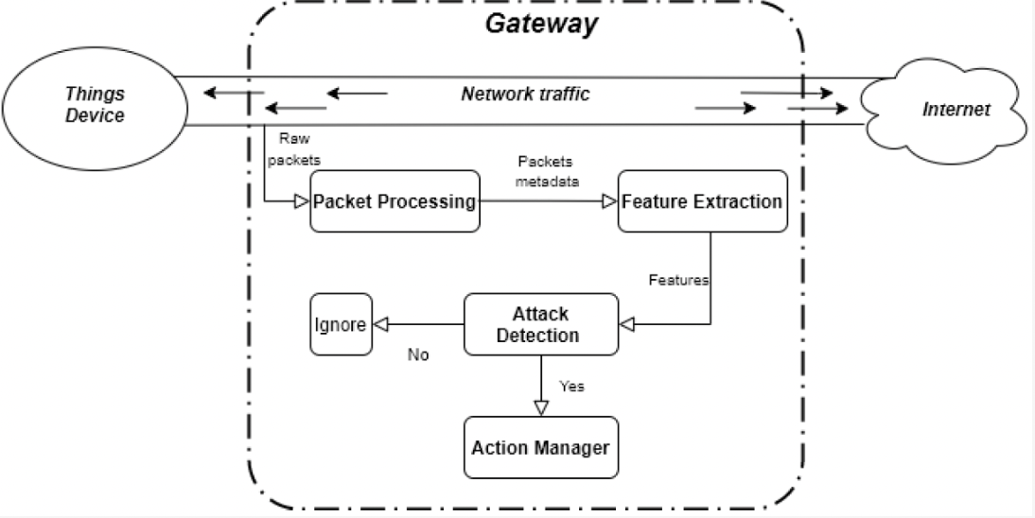
Realguard IDS のシステムアーキテクチャ 1/2
Packet Processing
ゲートウェイを通過するネットワークパケットを収集
メタデータ情報を抽出し、後続
処理に渡す
役割：原始データ（パケット情報）を集める部分
2. Feature Extraction
収集したパケット情報から統計情報や特徴量を計算
DNNモデルに入力可能な特徴ベクトルを生成
Realguard は 4 つの主要コンポーネントで構成されている。
Notes:
Realguard IDSは、IoTゲートウェイ上で動作する軽量なネットワーク侵入検知システムであり、
本章ではそのアーキテクチャ概要、特徴量抽出方法、および攻撃検知モデルについて説明する
通過 つうか , 後続 こうぞく、原始ーげんし

Slide 18
Realguard IDS のシステムアーキテクチャ 2/2
3.Attack Detection
FECで作成した特徴ベクトルからリアルタイムに異常を検知
DNNモデルを使用し、
攻撃の有無の判断
攻撃の種類の特定
4.Action Manager
ADCが異常を検知した後のアクションを実行
対応例：
異常トラフィックのログ保存
不審な通信をブロック
管理者にメール通知
Notes:
保存ーほぞん、不審ーふしん、

Slide 19
Packet Processing
パケットメタデータの収集
ネットワークを通過するパケットから、以下の情報を収集する：
送信元 IP アドレス（Source IP）
宛先 IP アドレス（Destination IP）
ポート番号
プロトコル種別
パケットサイズ
タイムスタンプ
接続状態（Connection Status）
抽出されたメタデータは、さらなる処理のために FEC に送信されます.

Slide 20
Feature Extractionの (Overview)
FEC は、ネットワークトラフィックから数値的な統計情報を抽出し、機械学習モデルに入力可能なベクトル形式へ変換する 役割.
ネットワークパケットから特徴量を抽出
特徴量はネットワークの現在の状態を表す
異常行動の検出に使用可能
例:
TCP SYN パケットの速度が高い → DoS 攻撃検出
SYN パケットが突然増加・ジッターが大きい → 中間者攻撃の可能性
Notes:
LASSOは、多くの特徴量の中から最も重要な36個を自動的に選択し、
残りの特徴量は不要とみなすアルゴリズムである。これにより、
モデルは高速かつ高精度に動作できる。
到着ーとうちゃくーarrival 、すうちー数値、

Slide 21
Feature Extractionの 流れ
Metadata
Damped Incremental Statistics calculation
Feature Vector
Packet
Attack Detection Component

Slide 22
Feature Extraction の Damped Incremental Statistics – 主要アイデア
Damped Incremental Statistics アルゴリズムは、複数セッションのパケットから統計的特徴量を効率的に抽出する手法であり、累積和と指数減衰を用いて計算コストとメモリ使用量を削減.
すべてのデータをメモリに保持できない!
従来の方法:
100万パケット → すべて保存 → 平均を計算
メモリ使用量が非常に
大きい
ネットワーク
トラフィックは連続的に到着
解決策
新しいパケットが来るたび 統計のみを更新
数値データのみを保持するインクリメンタル方式
パケット1 → 統計を更新
パケット2 → 統計を更新
Decay Function – 古いデータ ?
Notes:
主要ーしゅよう 統計ーとうけい。 これにより、高速で多数のネットワーク特徴を同時に抽出することが可能になる。Incremental Statistics（増分統計）

Slide 23
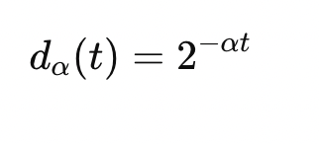

Damped Incremental Statisticsの
Decay Function – 古いデータを減衰させる
Idea
ネットワークトラフィックは急速に変化
新しいデータを優先する
Equation:
時間 (t) | 重み (Weight) | 重要度 (%)
現在 (t=0) | 2^0 = 1.0 | 100%
1秒前 | 2^-1 = 0.5 | 50%
2秒前 | 2^-2 = 0.25 | 25%
3秒前 | 2^-3 = 0.125 | 12%
α = Decay factor（減衰率）
t = 時間差
Incremental Vector Array(IV配列)何ですか？
Notes:
げんすいりつ-減衰率 、減衰ーげんすい、優先ーゆうせん dawu erh
配列-はいれつ

Slide 24
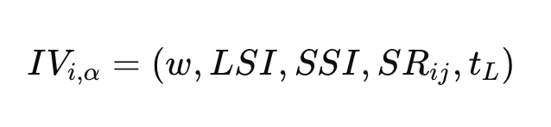
Feature Extractionの
IV配列 – 保存する情報
Information Stored per Feature
各特徴量の情報
項目 | 意味
w | 重み (Weight)、観測number
LSI | Linear Sum of Instances、値の合計 (Σx)
SSI | Squared Sum of Instances、値の二乗和 (Σx²)
SR_ij | Sum of Residual products、相関計算
t_L | 最後に更新した時刻
w = 1000 (1000パケット観測)
LSI = 50000 (合計バイト)
SSI = 3,000,000 (二乗和)
t_L = 12:34:56 (最後の更新時間)
パケットサイズ特徴量
Notes:
かんそく, はいれつ配列
公式-こうしき

Slide 25
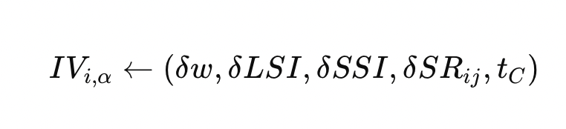
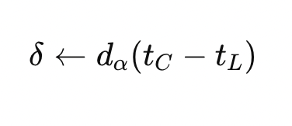
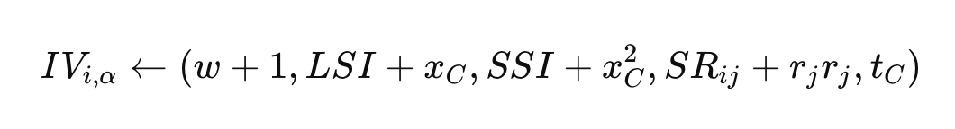
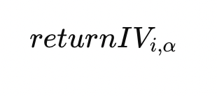
Feature Extractionの アルゴリズム1 – IV_{i,α} の更新手順
Algorithm 1: Update IV_{i,α}
Step1:
Step2:
古い値に decay を適用
時刻を更新
Decay factor を計算
古いデータの重みを減衰
Step3:
新しい値を加算
w: +1（観測回数を増やす）
LSI: +xC（新しい値を加算）
SSI: +x_C²（平方を加算）
Step4:
更新済み IV 配列を返す
Notes:
加算-kansan ,減衰-げんすい

Slide 26
Feature Extractionの 例 – 実践的計算
この例では、新しいパケットが到着するたびに IV 配列がどのように減衰され、新しい値が加算され、平均や統計が更新されるかを示している。
time=0秒: 開始
IV = (w=0, LSI=0, SSI=0, SR=0, t_L=0)
t=1秒: 100バイトのパケット到着
ステップ1: δ = 2^(-α×0) = 1.0 初期値
ステップ2: IV = (0×1, 0×1, 0×1, 0×1, 1)
ステップ3: IV = (0+1, 0+100, 0+10000, 0, 1)
= (1, 100, 10000, 0, 1)
t=2秒: 150バイトのパケット到着
ステップ1: δ = 2^(-α×1) = 0.5 (α=1 の場合)
ステップ2: IV = (1×0.5, 100×0.5, 10000×0.5, 0, 2)
= (0.5, 50, 5000, 0, 2)
ステップ3: IV = (0.5+1, 50+150, 5000+22500, 0, 2)
= (1.5, 200, 27500, 0, 2)
平均 = LSI / w = 200 / 1.5 ≈ 133バイト
新しいパケット
decay適用
IV更新
平均計算
特徴量: パケットサイズ (バイト)
Notes:
初期値（しょきち, Shokichi）

Slide 27
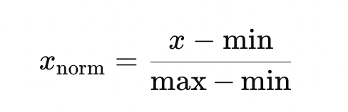
Feature Extractionの Normalization – 正規化
なぜ正規化するのか？
課題:
特徴量1: パケット数 (1-1000)
特徴量2: バイト数 (0-65535)
特徴量3: 時間 (0-86400)
異なるスケール → MLアルゴリズムが正しく動作しない
解決策 :
x ∈ R^n (n=100 特徴量)
すべての値を [0, 1] にスケーリング
すべての特徴量を同じスケール [0,1] に正規化することで、機械学習モデルの学習が安定し、精度が向上.
パケット数: 500 → (500-0)/(1000-0) = 0.5
バイト数: 32768 → (32768-0)/(65535-0) = 0.5

Slide 28
Damped Incremental Statistics – Realguard の強み
1.リアルタイム特徴抽出
ネットワークトラフィックから即時に特徴を抽出
2.少ない統計情報で管理
すべてのデータを保存せず、必要最小限の統計値のみ保持
3.Decay function による古いデータ減衰
古いデータの重みを減らし、新しいトラフィック変化に迅速対応
Notes:
即時-そくじ-realtime
最小限-
減衰-
重み-
減らし

Slide 29
目次
研究背景・目的
Realguardとは
検知手法
評価結果
まとめ・今後の課題

Slide 30
使用したデータセット
CIC-IDS2017（University of New Brunswick 提供）
データ量：51.1 GB
トラフィック種類：13種類 (正常1 + 攻撃12）
収集期間：2017年7月3日 09:00 ～ 7月7日 17:00
パケット数：約159.5億パケット

Slide 31
評価環境
Edge Gateway
Raspberry Pi 4B（single board computer）
Quad-core Cortex-A72 プロセッサ、8GB RAM
小型デバイス上での IDS の性能を評価
Edge Server
PC 環境
8 Intel-i7 プロセッサ、16GB RAM
高性能サーバーでの IDS 性能評価
共通環境：
64-bit Ubuntu OS 上で稼働
Notes:
Keras 2.4.3 と Tensorflow 2.4.0 をインストール → 攻撃検出モデルを実行

Slide 32
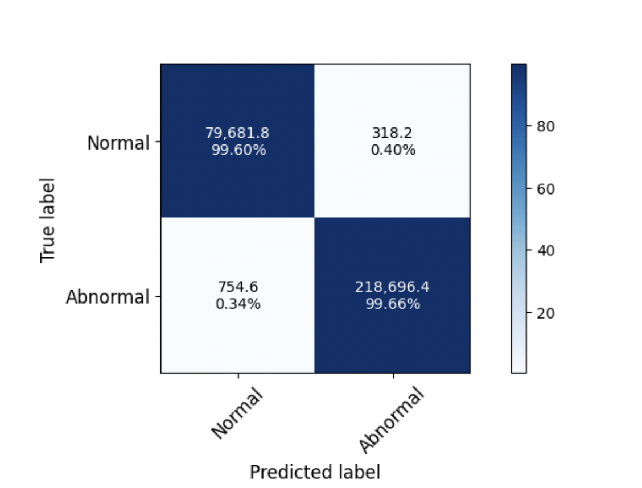
二値分類攻撃検出 (Binary-class Attack Detection)
Realguard の結果
TPR (True Positive Rate) = 99.66% → 攻撃を正しく検知する能力
FPR (False Positive Rate) = 0.40% → 誤警報の割合
Accuracy = 99.64% → 全体の正確性
TPR : 正しく攻撃を検出した割合 → Realguard が最も高い
図 + 表4
システムはネットワークトラフィックを 「 正常 」 と
「攻撃」 の2クラスに分類
Notes:
これは、Realguardシステムが攻撃を含むネットワークトラフィックを高い精度で検出できることを示している。これは、提案する攻撃検知モデルの利点である。

Slide 33
二値分類（Binary-class）検知の結果
Realguard は 8つの競合システム（NB-SVM、DT-EnSVM、DBN など）と比較された。
(%) | Realguard | NB-SVM | DT-EnSVM | DBN | PSO+LSTM-RNN | PSO+DNN | XGB | AE+ANN
TPR | 99.66 | 99.46 | 99.15 | 99.00 | 98.68 | 97.58 | 97.40 | 95.81
FPR | 0.40 | 3.00 | 4.00 | 2.10 | 0.16 | 0.28 | 12.00 | 1.23
ACC | 99.64 | 98.92 | 98.46 | 98.24 | 98.83 | 97.85 | 91.36 | 98.18
Realguard: TPR = 99.66%（最も高い） FPR = 0.40%（PSO+LSTM-RNN よりやや高い） ACC = 99.64%（最も高い）
主要指標:
TPR (True Positive Rate): 攻撃を正しく検知した割合
FPR (False Positive Rate): 誤警報の割合
ACC (Accuracy): 全体の正確性
Notes:
TPR: Систем зөв ажилласан тохиолдол (correct detection) TN: Халдлага бишийг зөв “аюулгүй” гэж үнэлсэн FP: Систем “false alarm” гаргасан
FN: Систем халдлагыг өнгөрөөсөн, илрүүлээгүй
Accuracy は、正しく分類されたすべてのケースの割合、つまりシステムが正しく動作した総ケースに対する比率である。

Slide 34
既存MLベースIDS手法の比較
これらの既存研究はすべてMachine LearningベースのIDSであるが、RealguardのみがIoTゲートウェイのリアルタイム処理に最適化された軽量モデルである.
手法 | MLの種類 | 説明
Naive Bayes + SVM | Classical ML | 軽量に見えるが、SVMはリアルタイム環境では計算負荷が高い
Decision Tree + Ensemble SVM | Ensemble ML | アンサンブル構造のため計算量が大きく、遅延が発生しやすい
DBN | Deep Learning | 多層構造により、ゲートウェイ上では重すぎる
PSO + LSTM | Optimization + DL | LSTMの計算が重く、リアルタイム処理に不向き
PSO + DNN | Deep Learning | DNNモデルが大きく、メモリ消費が高い
XGBoost | Ensemble ML | 高精度だが計算コストが非常に高い
AE + ANN | 特徴表現学習 | 異常検知は得意だが、TPRが低め
Realguard | DNN+NIDS | IoTゲートウェイ向けに軽量化された唯一のリアルタイム対応モデル

Slide 35
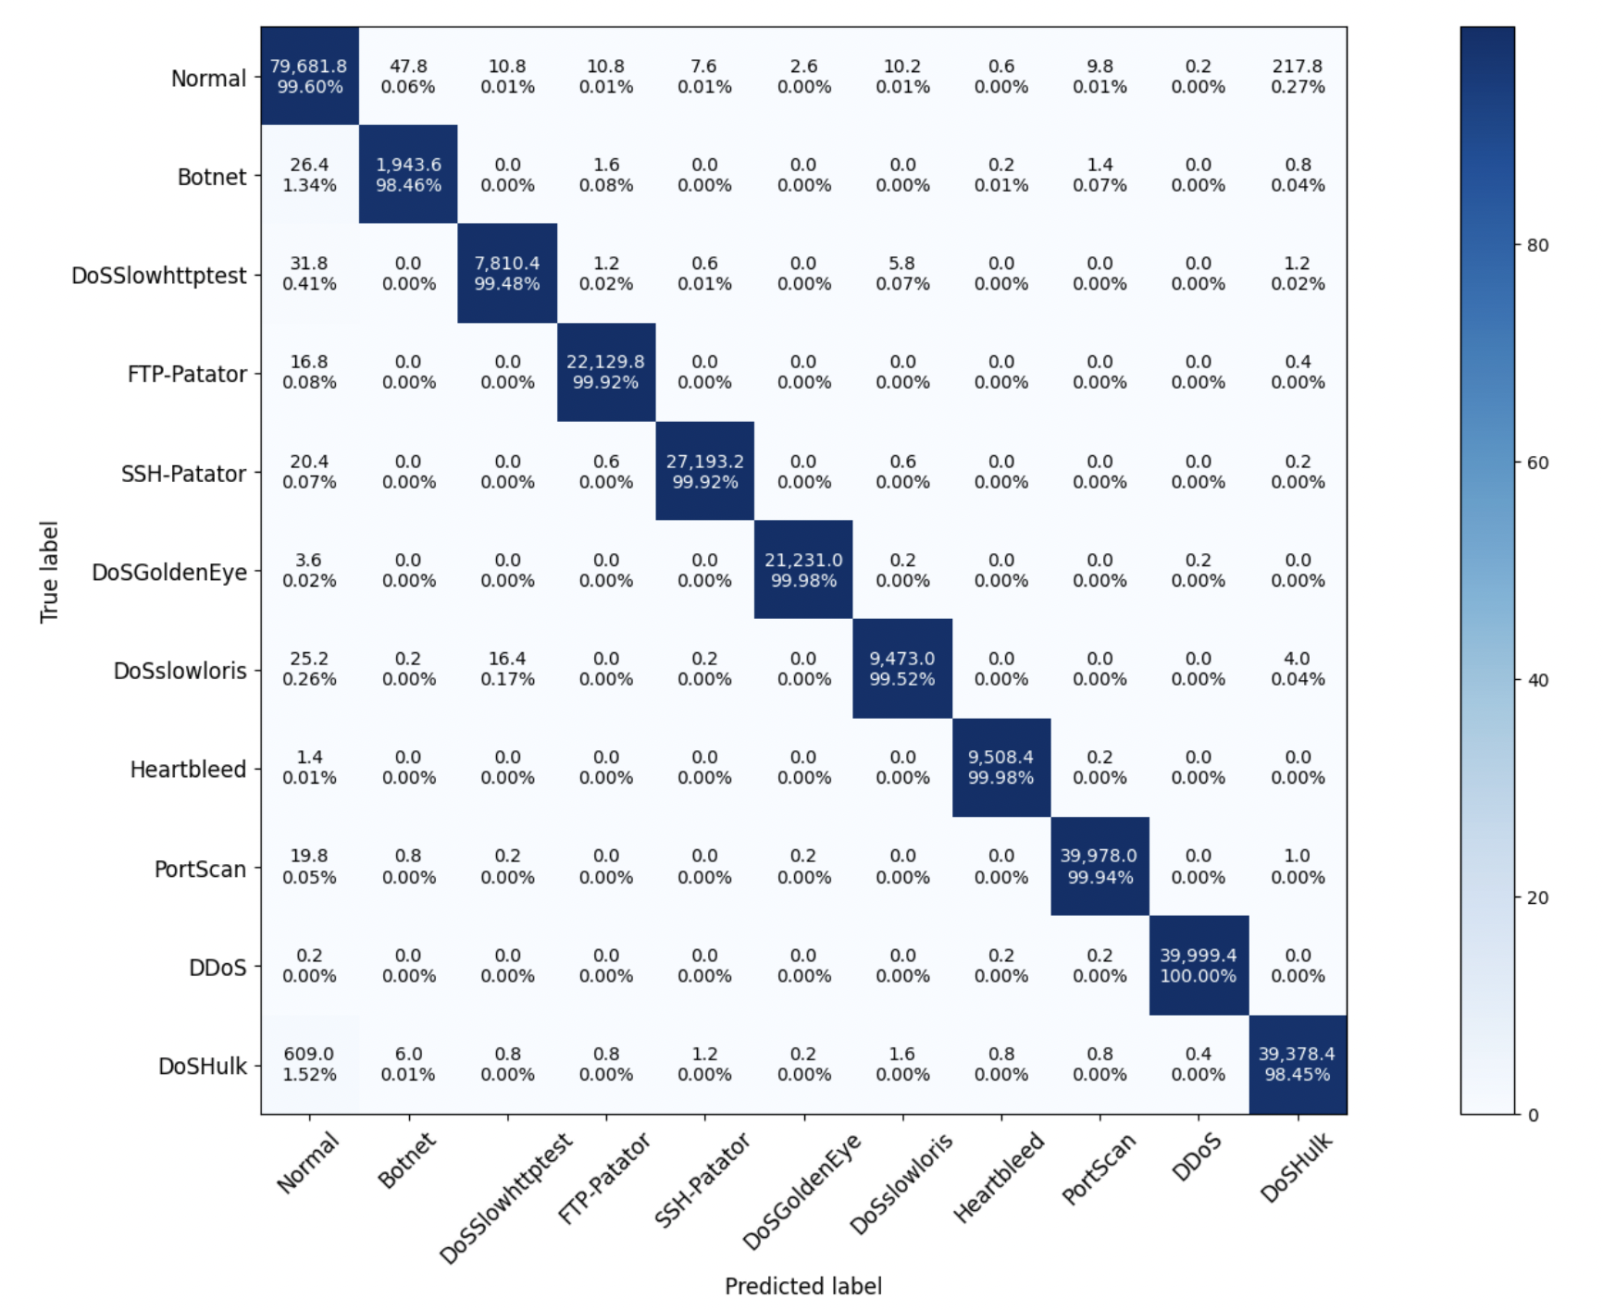
Multi-class attack detection
システムは 11種類の攻撃（DoS、FTP-Patator、SSH-Patator など）をそれぞれ検知。
平均 TPR = 99.57%（非常に良好な結果）

Slide 36
Multi-class Machine LearningベースのIDSの精度比較
(%) | Realguard | MLP | CNN-MCL | XGB | RF | SVC | ANN | LSTM | E-ML | REP Tree
TPR Normal | 99.60 | 99.66 | x | – | 99.93 | 98.89 | 99.73 | 99.69 | x | x
TPR Botnet | 98.46 | 99.32 | 95.19 | x | 64.45 | 79.18 | 38.36 | 35.81 | 46.47 | 47.76
TPR DoSSlowhttptest | 99.89 | 99.75 | 91.50 | 94.45 | 94.36 | 83.65 | 98.82 | 98.64 | 93.84 | 75.36
TPR DoSGoldenEye | 99.98 | 99.98 | 98.71 | 99.27 | 99.76 | 99.36 | 99.87 | 97.67 | 67.53 | 66.43
TPR DoSSlowloris | 99.52 | 99.85 | 97.96 | 91.62 | 98.04 | 98.07 | 98.27 | 97.07 | 97.06 | 92.73
TPR DoSHulk | 98.40 | 99.57 | 90.94 | 99.92 | 98.35 | 93.36 | 99.73 | 99.62 | 99.62 | 98.22
TPR FTP-Patator | 99.92 | 99.99 | 99.77 | x | 99.94 | 99.59 | 99.62 | 99.64 | 99.64 | 99.18
TPR SSH-Patator | 99.92 | 99.95 | 98.16 | x | 99.75 | 99.42 | 99.63 | 96.91 | 99.60 | 100.00
TPR Heartbleed | 99.98 | 99.98 | x | 100.00 | 99.97 | x | 99.97 | x | 100.00 | 100.00
TPR DDoS | 100.00 | 100.00 | x | – | 99.94 | 99.98 | 99.88 | 99.88 | 99.88 | 99.79
TPR PortScan | 99.94 | 99.28 | 99.86 | 99.95 | 99.39 | 99.81 | 99.81 | 99.89 | 99.88 | 99.88
TPR (Avg) | 99.57 | 98.95 | 97.72 | 97.52 | 96.51 | 92.16 | 92.39 | 97.07 | 96.17 | 87.33
FPR (Overall) | 0.04 | 0.06 | 0.23 | 0.24 | 0.20 | 0.63 | 1.17 | 1.15 | 4.84 | –
ACC (Overall) | 99.93 | 99.66 | 99.49 | 99.54 | 99.64 | 99.58 | 99.52 | 99.67 | 96.67 | 93.40
主要指標
TPR (True Positive Rate): 攻撃を正しく検知した割合
FPR (False Positive Rate): 誤警報の割合
ACC (Accuracy): 全体の正確性
Notes:
Mlbasedidsの精度 Machine LearningベースのIDSの精度比較

Slide 37
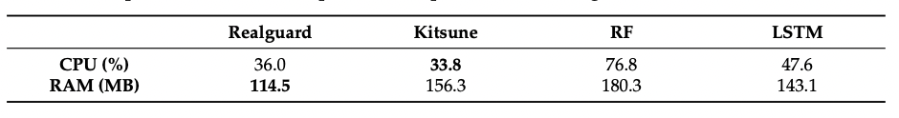
Realguard Runtime Performance
Realguard:
学習速度: 6,000 パケット/秒
処理速度: 88,200 パケット/秒
Kitsune [23]:
学習速度: 1,100 パケット/秒
処理速度: 37,300 パケット/秒
Ahmim et al. [24]:
学習速度: 200 パケット/秒
処理速度: 17,600 パケット/秒

Slide 38
目次
研究背景・目的
Realguardとは
検知手法
評価結果
まとめ
自身の研究について

Slide 39
まとめ
Realguard は IoTゲートウェイ向けに 軽量・高精度・リアルタイム な攻撃検知を実現
DNNベースのモデルにより 攻撃の種類まで特定可能
実験結果で 処理速度、精度、リソース消費量 が競合システムより優れていることを確認
実践的な IoT 環境でも 安全性向上に貢献できる
Notes:
速度-そくど-speed ,消費量-しょうひりょう ,競合-きょうごう-orsoldoon

Slide 40

目次
研究背景・目的
Realguardとは
検知手法
評価結果
まとめ
自身の研究について

Slide 41
自身の研究について 2/2
テーマ：Machine Learning-based IDS for Coap -DTLS
Realguardの利点である「軽量」「増分統計」「リアルタイム」を活かし、 CoAP-DTLSプロトコルに特化したMLベースのIDSシステムを開発することを目指している.
ただ、私が気づいた点として、RealguardはHTTP、FTP、SSHなどの従来型プロトコルで学習されている.
一方、現代のIoTデバイス（スマートホーム、産業用センサー、医療機器など）は、CoAP-DTLSプロトコルを使用している.
Notes:
増分統計-ぞうぶん とうけい,活かし-いかす

Slide 42


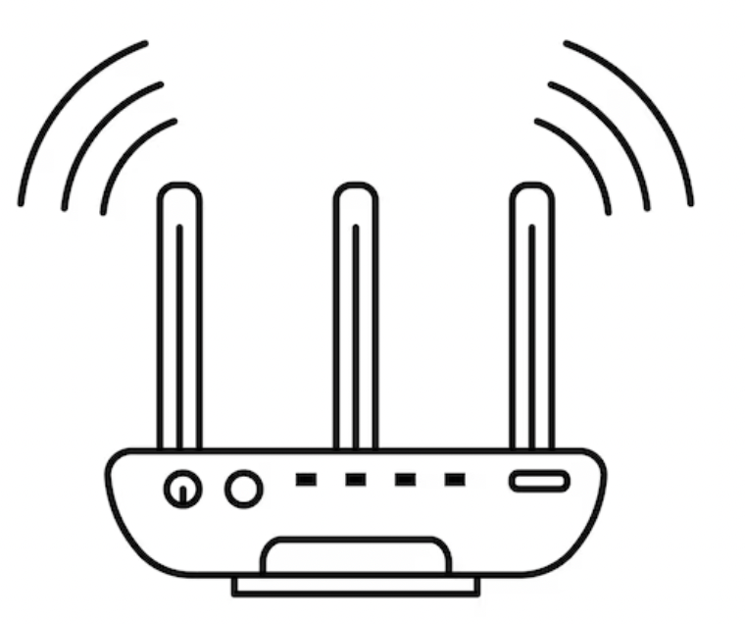








自身の研究について 2/1
テーマ：Machine Learning-based IDS for Coap -DTLS
Home Router
Attack detected
blocked
IoT Gateway
Attacker
Normal traffic
ML-Based IDS
Dos/Scan/Flood
Monitoring before encryption
Malicious Traffic
CoAP+DTLS
Encrypted Traffic
Encrypte communication
IoT Device
Enctypted Traffic
システムの構成図 (DTLS+CoAP+IDS)
Notes:
自身の研究では，CoAP/DTLS による IoT 通信を対象とし，UDP プロト コルの軽量なハンドシェイクや再送制御を悪用する攻撃を想定して，CoAP/DTLS に特化した機械 学習ベースIDSに取り組んでいる.Realguardのシステムアーキテクチャや軽量な機械学習ベー スの IDS を参考にする.
正常／悪意のあるトラフィックを区別するために、軽量な機械学習手法を用いてIDSを開発・実装することを考えております。
IoT環境における二層セキュリティアーキテクチャの研究開発環境。
第一層で機械学習ベースのIDSが全トラフィックを分析し攻撃を検知・遮断(しゃだん)、
第二層で正常と判定されたトラフィックのみがCoAP-DTLSプロトコルで暗号化通信を行う。
現在は開発段階で、Raspberry Pi 3台とUbuntu Serverで構成され、手動による構成管理を実施している。

Slide 44

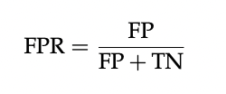

評価指標 / Evaluation Metrics
Realguardの性能評価方法
100人のうち93人を正しく判定
7人を誤って判定
医師の 精度は93%！я
TPR = 38 / (38 + 2) = 38 / 40 = 0.95 = 95%
FPR = 5 / (5 + 55) = 5 / 60 = 0.083 = 8.3%
ACC = (38 + 55) / (38 + 5 + 55 + 2) = 93 / 100 = 0.93 = 93%
40人の患者のうち38人を検出
2人の患者を見逃した
医師は 患者の95% を正しく検出できた
60人の健康な人のうち55人を正しく判定
5人の健康な人を誤って患者と判定
医師は 健康な人の8.3% を誤診した！
Notes:
Blocked List (BL)通信を許可されない悪意のあるIPアドレスのリスト。パケットを即時破棄
Suspicious List (SL)攻撃（DoSなど）の可能性があるIPアドレスのリスト。パケットを監視・検証
Trusted List (TL)信頼できる安全なIPアドレスのリスト。パケットを許可
攻撃（DoSなど）の可能性があるIPアドレスのリスト
(クライアントがDTLS通信を開始する際、認証要求（AuthREQ）をTrusted Party（TP）に送信 )
医師の診断結果：
38人を病気と正しく診断（TP）True positives
2人の病気を見逃した（FN） False positives
55人を健康と正しく判定（TN）True negatives
5人を誤って病気と判定（FP）False negatives

Slide 45

子どもの成長と学び（Growing Approachとの比較）
子どもは年齢とともに観察力・判断力が向上
単純な区別 → 専門的な識別まで学習
年齢 | 学習・観察 | 識別可能
3歳 | 4本足 → 動物と認識 | 動物 / 非動物
4歳 | 4本足 + 耳 → 犬か猫か推測 | 犬 ↔ 猫（時々間違い）
10歳 | 長毛・鼻低いペルシャ猫、青目 動きで異常判断 | 種類識別 + 異常判断
DNNも段階的にデータから特徴を学習
簡単な分類 → 複雑なパターン認識まで能力向上
入力層では多くの特徴を保持するためニューロン数が多い
隠れ層を進むごとに重要な特徴だけを抽出
情報を圧縮して効率的に学習
なぜ層のニューロン数が減少するのか？
（128 → 96 → 64 → 32 → 16）
Notes:
単純-たんじゅん-simple; plain; 入力層-保持-ほじ、隠れーかくれーhidder ,圧縮-あっしゅく
効率的-こうりつてき-effict

Slide 46
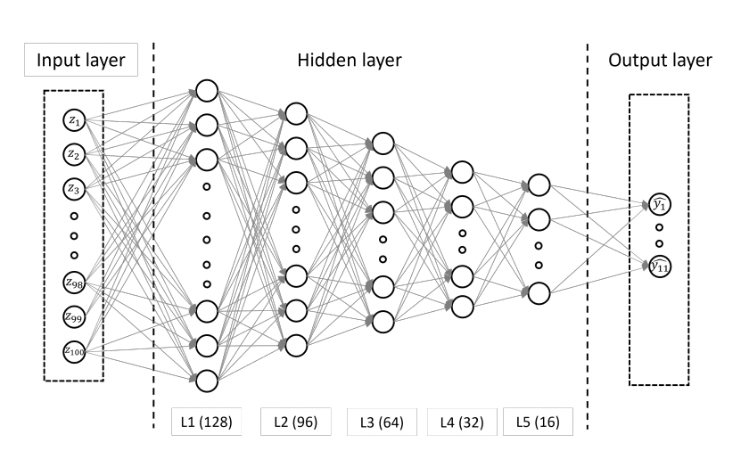
Machine learning types ・仕組み
Why choose （Deep Neural Network)
なぜ層のニューロン数が減少するのか？
（128 → 96 → 64 → 32 → 16）
たとえば：
100個の特徴量 ➜ 情報がとても多い ↓ 128ニューロン ➜ すべての情報を考慮 ↓ 96ニューロン ➜ 重要な特徴を抽出 ↓ 64ニューロン ➜ より絞り込む ↓ 32ニューロン ➜ 主要な特徴を保持 ↓ 16ニューロン ➜ 最も重要な情報のみ残す ↓ 11クラス ➜ 最終的な分類結果
（Growing Approach）
Notes:
絞り込むーしぼりこむ、考慮ーこうりょ- consedr,保持-ほじ хадгалах

Slide 47
Realguard vs 競合手法（Binary-class Detection 比較）
システム | アルゴリズム | TPR (%) | FPR (%) | ACC (%) | 特徴
Realguard | RF + DNN + LASSO | 99.66 | 0.40 | 99.64 | 軽量・高速（88k pkt/s 処理）
NB-SVM | Naive Bayes + SVM | 99.46 | 3.00 | 98.92 | シンプルだが誤検知多い
DT-EnSVM | Decision Tree + Ensemble SVM | 99.15 | 4.00 | 98.46 | アンサンブル、FPR 高め
DBN | Deep Belief Network | 99.00 | 2.10 | 98.24 | 深層学習、計算コスト重い
PSO+LSTM | PSO 最適化 + LSTM-RNN | 98.68 | 0.16 | 98.83 | FPR は低いが TPR が低め
PSO+DNN | PSO + Deep Neural Network | 97.58 | 0.28 | 97.85 | 最適化された DNN
XGBoost | Gradient Boosting | 97.40 | 12.00 | 91.36 | 誤検知が非常に多い
AE+ANN | Autoencoder + ANN | 95.81 | 1.23 | 98.18 | TPR が最も低い

Slide 48
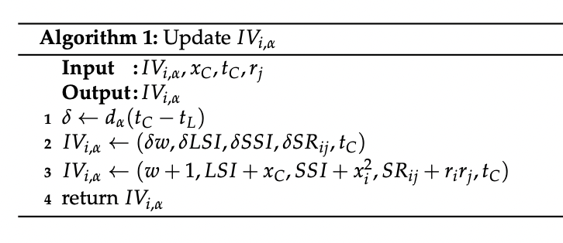
Algorithm1 Update
Step2: IVᵢ,α ← (δw, δLSI, δSSI, δSRᵢⱼ, tc) 古い情報に δ を掛けて重みを減少させる
以前の IVᵢ, α: 減衰係数: δ = 0.9（1秒経過）
w = 100 （総パケット数） w = 0.9 × 100 = 90
LSI = 5000 （総サイズ） LSI = 0.9 × 5000 = 4500
SSI = 25000 （二乗和） 0.9 × 1200 = 1080
SRᵢⱼ = 1200 （速度の相関）0.9 × 1200 = 1080
以前: 「100個のパケットを観測した」 現在: 「90個のパケットを覚えていて、10個のパケットは忘れた」
step3: IVᵢ,α ← (w+1, LSI+xc, SSI+xc², SRᵢⱼ+rᵢrⱼ, tc)
新しいパケットの情報を加える
新しいパケット:
xc = 512バイト（新しいパケットのサイズ）
rᵢ = 10 パケット/秒（速度）
rⱼ = 8 パケット/秒
更新後の値:
w = 90 + 1 = 91 （パケット数が増加）
LSI = 4500 + 512 = 5012 （総サイズが増加）
SSI = 22500 + 512² = 22500 + 262144 = 284644
SRᵢⱼ = 1080 + (10×8) = 1080 + 80 = 1160
tc = 10:00:05 （現在時刻）
DDoS攻撃 = 数秒で大量のパケット
→ アルゴリズム1は即座に検知
通常トラフィック = 徐々に到着
→ 古い情報は忘れられる
最新の異常のみが検出される

Slide 49
Algorithm1 Update
….の朝ごはん、覚えていますか
1分 → 100％ 覚えている
1時間 → 80％ 覚えている
1日 → 30％ 覚えている
1か月 → 5％ ほぼ忘れる
Algorithm 1 は“人間の記憶”と同じ仕組みで動く
step1: δ ← dα(tc - tL) 時間経過を考慮して減衰係数（Damping weight）を計算する
数学的表現:
tc = 現在の時刻（例: 10:00:05）
tL = 最後に更新した時刻（例: 10:00:00）
経過時間 = tc - tL = 5秒
δ = dα(5) = e^(−λ × 5)
入力 (Input): IVᵢ,α = 以前の情報（古い統計） xc = 新しく到着したパケットのサイズ tc = 現在の時刻 rⱼ = パケットの速度
出力 (Output): IVᵢ,α = 更新された情報

Slide 50
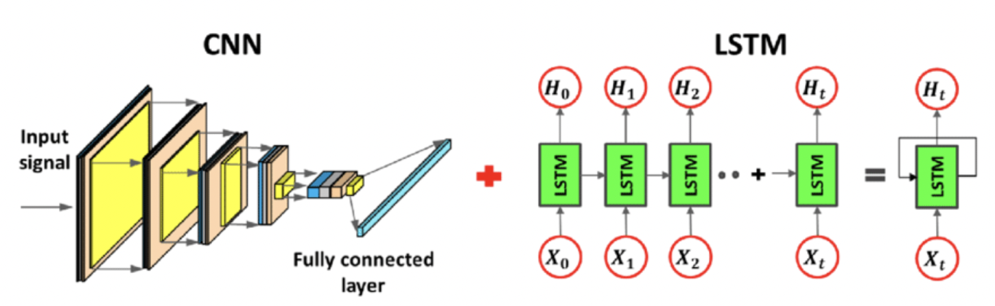
研究背景 ・ Machine learning types 2/1
機械学習は、データの利用方法によってさまざまな形態がある、
画像認識に強い Convolutional Neural Network (CNN)、時系列データに適した Long Short-Term Memory (LSTM)、そしてデータのパターンを学習する他のモデルが含まれる.
LSTM ・特徴
過去の情報を「記憶」しながら学習し、時間的特徴を持つデータの長期依存関係を効果的に捉えることができる.
CNN ・特徴
画像や映像などの2次元データからlocalizedパターンを
自動的に抽出し、高精度な認識を可能.
Notes:
効果的-こうかてき,捉える-とらえるーбариж авах

Slide 51
自身の研究について 2/2

